Slide 1
Programação I: Funções
Rodrigo Paes

Slide 2
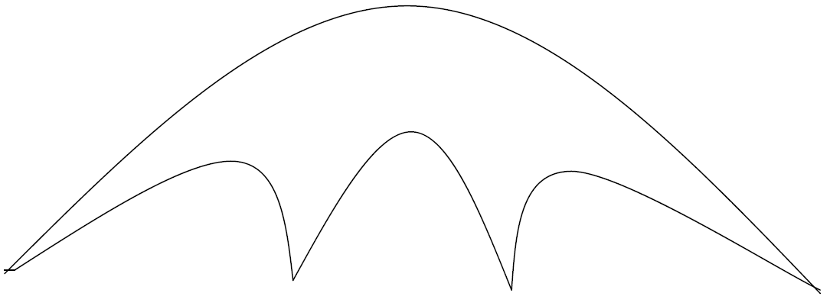
O que é isso?

Slide 3
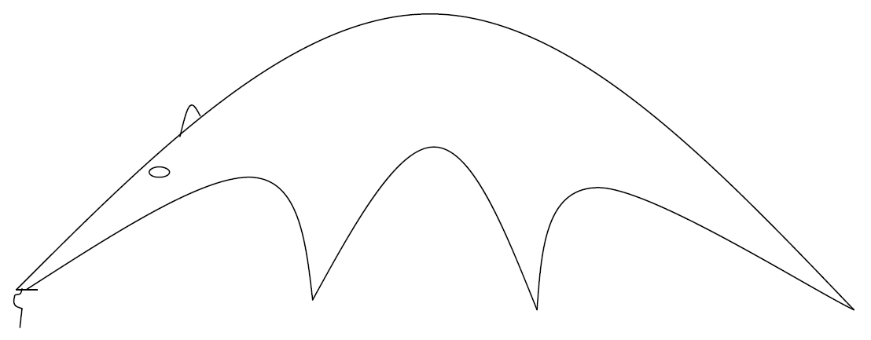
E agora?

Slide 4
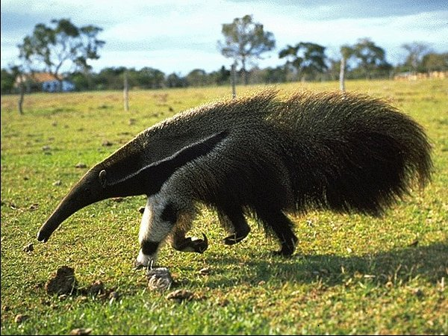
Abstração
Omissão de detalhes, mas sem que se perca a compreensão da essência do artefato
Entretanto, a falta de suficientes detalhes para impedir a compreeensão da sua essência
O excesso de detalhes torna mais onerosa a operação com o artefato

Slide 5
E se formos construir um software grande complexo?
Exemplo
CISCEA
Controle de Tráfego Aéreo
Banco Central
Sistema de Negociação de Títulos Públicos
Já imaginou a quantidade de operações que temos que nos preocupar?
Leitura de dados
Regras do negócio
Se o banco A emprestar dinheiro para o banco B, tem que devolver em 10 dias
Os aviões não podem voar na mesma altura em sentidos opostos na mesma aerovia
Cálculos que se repetem
Nosso código iria ter uma séria de códigos repetidos

Slide 6
Exemplo de código duplicado
… for (v=3;v<distancia*1.4 ; v += 0.1){ // código para encontrar a velocidade do aviao } … // outras operações // precisamos saber a velocidade de novo for (v=3;v<distancia*1.4 ; v += 0.1){ // código para encontrar a velocidade do aviao } …
Código Duplicado!

Slide 7
Ok, e se pudermos dividir o nosso código em pequenas partes
Cada parte cuida de uma funcionalidade bem definida
Assim, poderíamos “chamar” essa parte toda vez que precisassemos dela
Legal, né?

Slide 8
Tarefa: Software de Alerta e Monitoramento de um avião
Monitorar avião
Emitir alerta
Monitorar turbinas
Monitorar Cabine
Monitorar Piloto automático
Monitorar turbina esquerda
Monitorar turbina direita
Abstração !!
Reúso !!
Monitorar parafuso

Slide 9
Em C, podemos usar funções
Funções
Encapsulam as funcionalidades que o seu programa realiza
Ou seja, podemos colocar nas funções as várias subtarefas do programa
As vezes essas subtarefas retornam resultados
main()
Esta é uma função padrão do C
É a função principal, a partir dela chamamos outras funções
Olha só ... já andamos chamando outras funções

Slide 10
Funções que já usamos
printf
scanf
getchar
toupper

Slide 11
Funções
Sintaxe
<Tipo de Dado> <Identificador da funcao>(<Lista de parametros>){ Declaracao de variaveis Sequencia de instrucoes }

Slide 12
Funções
Exemplo: função para somar dois números
float somar(float numero1, float numero2) { return numero1 + numero2; }
No função principal main podemos fazer:
main() { float a, b, resultado; scanf(“%f %f”, &a, &b); resultado = somar(a,b); printf(“O resultado é %f\n”,resultado); }
O comando return retorna o valor da expressão como resultado da função

Slide 13
Protótipo
O protótipo diz qual é a interface da função
Qual o identificador
Quais as entradas
Qual a saída
Exemplo
float somar(float numero1, float numero2)
Para usar uma função, o seu protótipo deve ter sido definido antes do uso

Slide 14
Protótipo
Exemplo:
main()
{
float a, b, resultado;
scanf("%f %f", &a, &b);
resultado = somar(a,b);
printf("O resultado eh %.2f\n",resultado);
getchar();
getchar();
}
float somar(float numero1, float numero2)
{
return numero1 + numero2;
}
Erro!

Slide 15
Protótipo - Corrigido
main()
{
float a, b, resultado;
/* Protótipo da função a ser definida posteriormente */
float somar(float numero1, float numero2);
scanf("%f %f", &a, &b);
resultado = somar(a,b);
printf("O resultado eh %.2f\n",resultado);
getchar();
getchar();
}
float somar(float numero1, float numero2)
{
return numero1 + numero2;
}

Slide 16
Ou ainda …
float somar(float numero1, float numero2)
{
return numero1 + numero2;
}
main()
{
float a, b, resultado;
scanf("%f %f", &a, &b);
resultado = somar(a,b);
printf("O resultado eh %.2f\n",resultado);
getchar();
getchar();
}

Slide 17
Testando o entedimento
Pra que serve uma função?
Quais as vantagens?

Slide 18
Parâmetros da Função
Veja o seguinte código para ordenar 03 variáveis
Objetivo: ler 03 numeros nas variaveis x,y e z e depois ordenar x,y e z de tal forma que x armazene o menor valor, y o intermediário e z o maior
funcao_trocar_valores.c

Slide 19
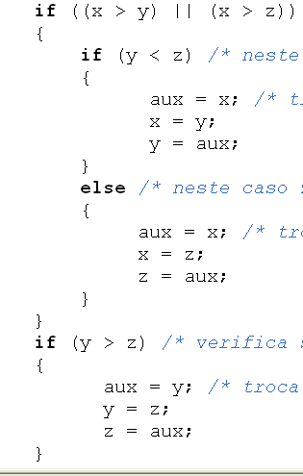
Código repetido
O que queremos com esses 03 trechos?
Trocar os valores de duas variáveis, correto?
Ou seja, queriamos isolar uma funcionalidade
Uma função de trocar valores

Slide 20
Não seria melhor assim?
Ok … vamos tentar
trocar(x,y)
trocar(x,z)
trocar(y,z)

Slide 21
Tentativa 01
funcao_trocar_valores2.c

Slide 22
Os valores foram trocados?
Não, né?
Passagem por valor
A passagem de parâmetro foi feita por valor
É feita uma cópia do valor da variável

Slide 23
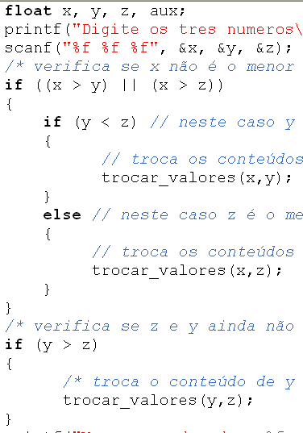
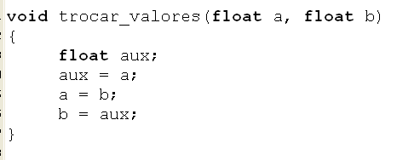
Passagem por valor

Slide 24
Ponteiros
Ao declarar uma variável sempre informamos o tipo dela
int a;
float soma;
…
Lembra da 1a aula?
As variáveis ficam na memória
Endereço e Conteúdo

Slide 25
Variáveis
Já sabemos alterar o conteúdo das variáveis
Comando de atribuição
resto = 25;
soma =soma + i;
…
Mas como descobrir o endereço de memória das nossas variáveis?
End. | Conteúdo
1 | 34
2 | “O rato roeu a roupa do rei de roma”
3 | 34.67
4 | 1
5 | 0
6 | “aula de p1”
7 | 4677
… | 123
n

Slide 26
Operador &
Este operador nos fornece o endereço de memória de uma variável
Exemplo:
main()
{
int a = 1;
printf("O endereco de a eh: %p\n",&a);
}

Slide 27
Um novo tipo de variável: ponteiro
O tipo da variável define os valores válidos para uma variável
Exemplo
int: valores inteiros
char: caracteres
float: ponto flutuante
…
Um ponteiro é um tipo de variável cujos valores válidos são endereços de memória

Slide 28
Como funciona?
Imagine uma caixa postal
Caixa postal 22300
A caixa postal é só um endereço
Ela aponta para uma localização que contém um imóvel (conteúdo)
Os imóveis podem ser de vários tipos
Residencial casa, residencial apartamento, comercial …
Ou seja, a caixa postal contém um endereço para um conteúdo de um determinado tipo
A caixa postal é um ponteiro

Slide 29
… voltando ao C
Um ponteiro é um endereço para um determinado tipo
int
float
char
outro ponteiro
…

Slide 30
Ponteiros
Endereço | Identificador | Conteúdo
0xFF4454 | a | 5
… | … | …
… | … | …
… | … | …
… | … | …
0xBBA031 | b | 12
ponteiro_a

Slide 31
Declaração de ponteiros
main()
{
int a = 1;
int b = 2;
int *pt_a;
…

Slide 32
Atribuição com ponteiro
main()
{
int a = 1;
int b = 2;
int *meu_ponteiro;
meu_ponteiro = &a; // atribui o endereço de a
…

Slide 33
Acesso ao conteúdo do local apontado pelo ponteiro
main()
{
int a = 1;
int b = 2;
int *pt_a;
pt_a = &a;
*pt_a = 50; // o que vai acontecer aqui?
…

Slide 34
Brincando com ponteiros
ponteiros.c

Slide 35
Interessante né? mas e daí?
Vamos voltar para a nossa função de troca
E se …
na nossa função recebessemos os endereços das variáveis que desejamos trocar
Com o endereço, poderíamos trocar os valores

Slide 36
Ideia
trocar_valores(&x,&y)
a
Endereço | Identificador | Conteúdo
0xFF4454 | x | 5
0xFF1242 | y | 3
0xBBA031 | z | 2
0xABA005 | aux | ---
b
void trocar_valores(float *a, float *b)
{
float aux;

Slide 37
Idéia
trocar_valores(&x,&y)
a
Endereço | Identificador | Conteúdo
0xFF4454 | x | 5
0xFF1242 | y | 3
0xBBA031 | z | 2
0xABA005 | aux | 5
b
void trocar_valores(float *a, float *b)
{
float aux;
aux = *a;

Slide 38
Idéia
trocar_valores(&x,&y)
a
Endereço | Identificador | Conteúdo
0xFF4454 | x | 5
0xFF1242 | y | 3
0xBBA031 | z | 2
0xABA005 | aux | 5
b
void trocar_valores(float *a, float *b)
{
float aux;
aux = *a;
*a = *b;

Slide 39
Idéia
trocar_valores(&x,&y)
a
Endereço | Identificador | Conteúdo
0xFF4454 | x | 3
0xFF1242 | y | 3
0xBBA031 | z | 2
0xABA005 | aux | 5
b
void trocar_valores(float *a, float *b)
{
float aux;
aux = *a;
*a = *b;

Slide 40
Idéia
trocar_valores(&x,&y)
a
Endereço | Identificador | Conteúdo
0xFF4454 | x | 3
0xFF1242 | y | 3
0xBBA031 | z | 2
0xABA005 | aux | 5
b
void trocar_valores(float *a, float *b)
{
float aux;
aux = *a;
*a = *b;
*b = aux;
}

Slide 41
Idéia
trocar_valores(&x,&y)
a
Endereço | Identificador | Conteúdo
0xFF4454 | x | 3
0xFF1242 | y | 5
0xBBA031 | z | 2
0xABA005 | aux | 5
b
void trocar_valores(float *a, float *b)
{
float aux;
aux = *a;
*a = *b;
*b = aux;
}

Slide 42
Idéia
Ao sair … do escopo local as variáveis são eliminadas
Endereço | Identificador | Conteúdo
0xFF4454 | x | 3
0xFF1242 | y | 5
0xBBA031 | z | 2
if (y < z) // neste caso y é o menor
{
// troca os conteúdos de x e de y
trocar_valores(&x,&y);
}
else // neste caso z é o menor

Slide 43
O programa completo
funcao_trocar_valores3.c

Slide 44
Passagem por referência
O que acabamos de fazer foi passar os parâmetros por referência ao invés de passar por valor
Passamos apenas uma referência para a variável externa
O seu valor não é copiado
Mais eficiente
Exige cuidados com efeitos colaterais

Slide 45
Exercícios (e13)
Refaça o programa de calculadora passado por email usando funções
Lembre-se que não é possível dividir um número por zero
Faça um programa que contém uma função que receba um caracter como parâmetro por referência. Se o caracter lido for uma letra minúscula, a função deve convertê-la para maiúscula. A função deve retornar 1 se o caracter for uma letra e 0 em caso contrário.

Slide 46
Exercícios (e13)
Faça a função necessária para que o programa abaixo funcione conforme o esperado:
#include <stdio.h>
void main (void)
{
int a, b, c, erro;
scanf (“%d%d”, &a, &b);
c = divide (a, b, &erro);
if (erro)
{
printf (“Erro: divisão por zero\n”);
}
else
{
printf (“%d dividido por %d = %d\n”, a, b,c);
}
}
Faça uma função chamada fatorial que deve receber um valor inteiro como parâmetro e retornar o fatorial deste número

